Slide 1
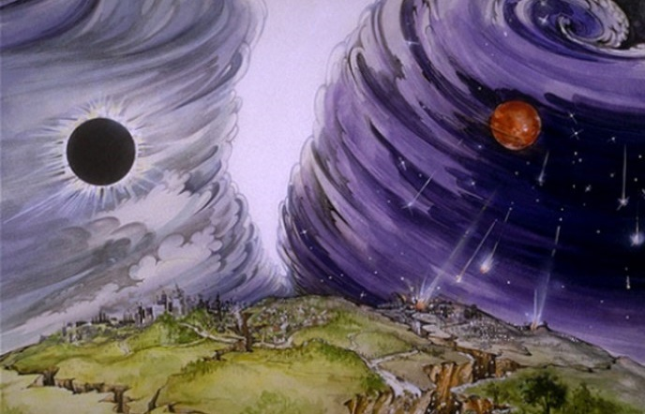
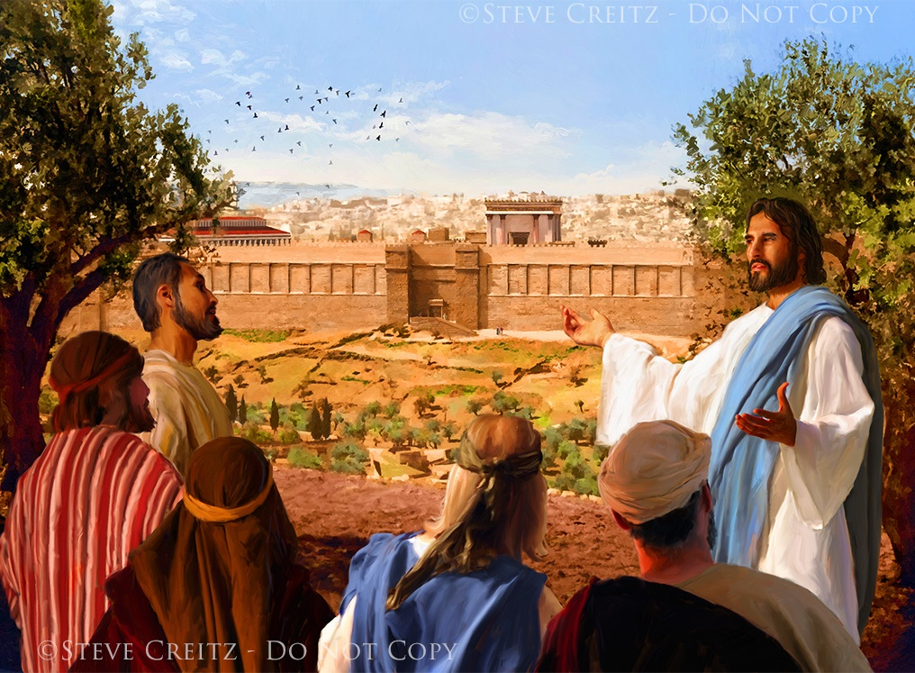
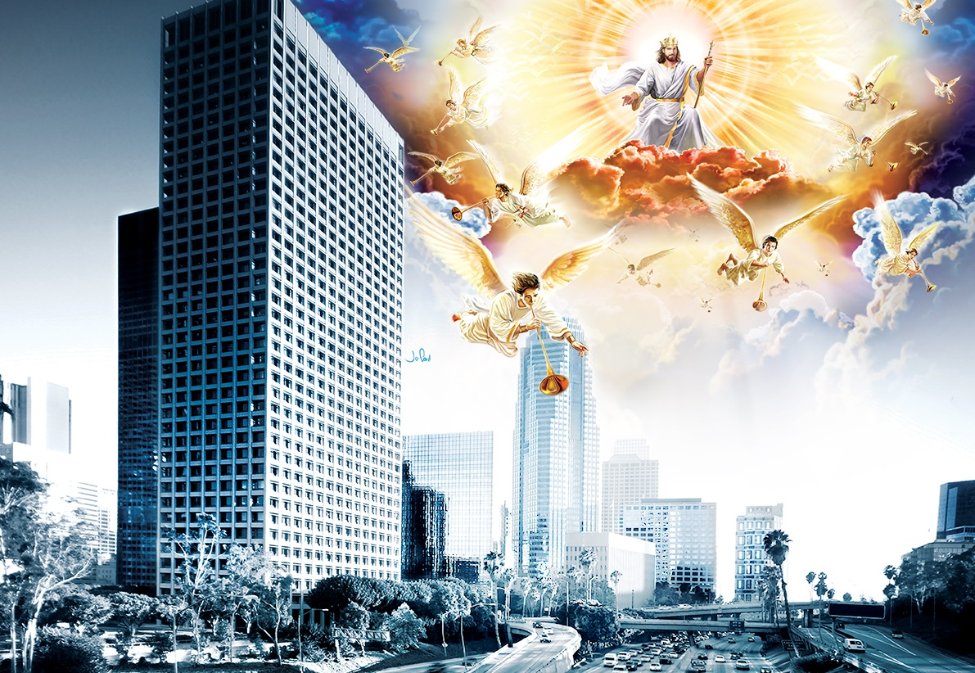
LOS ÚLTIMOS DÍAS
Lección 10 para el 7 de septiembre de 2024

Slide 2
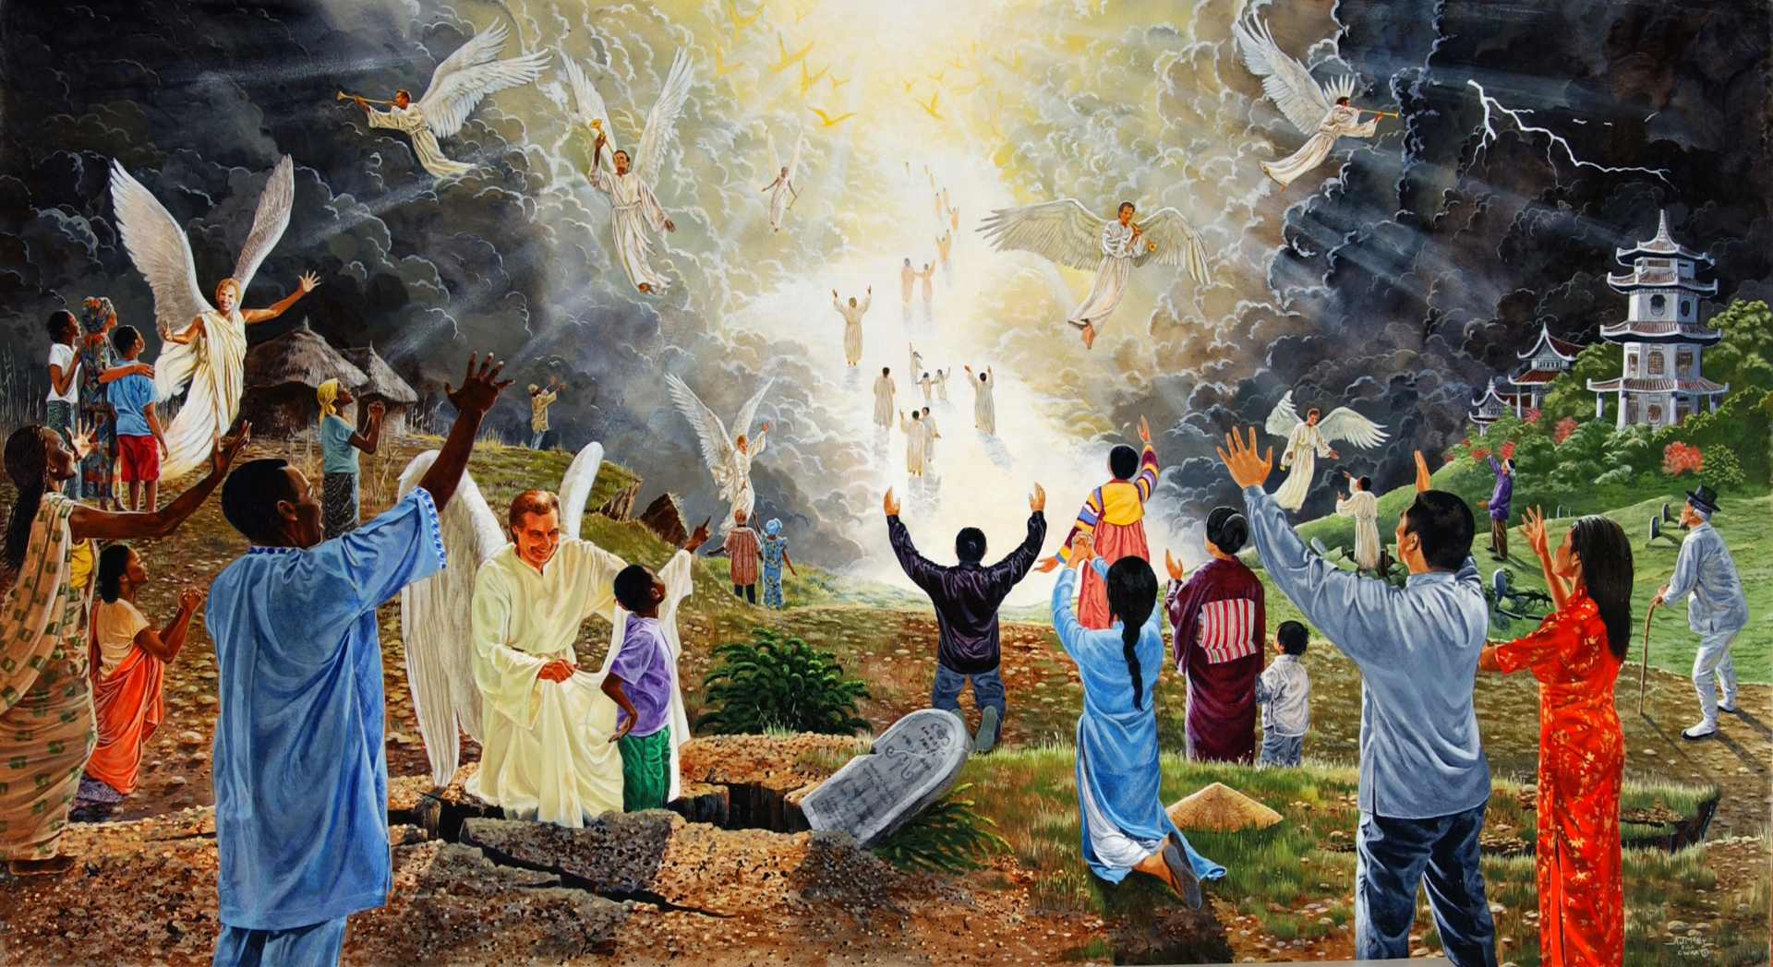
“Entonces verán al Hijo del hombre que vendrá en las nubes con gran poder y gloria. Entonces él enviará a sus ángeles y juntará a sus elegidos de los cuatro vientos, desde el extremo de la tierra hasta el extremo del cielo” (Marcos 13:26, 27)

Slide 3

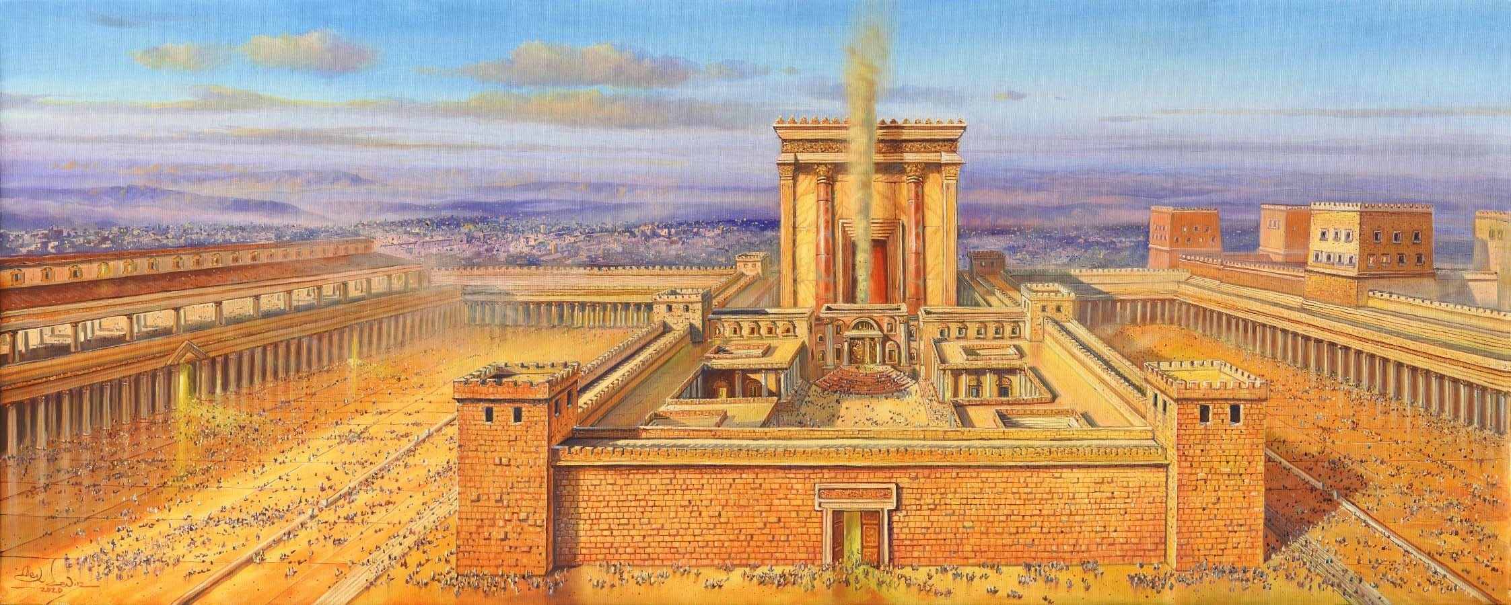

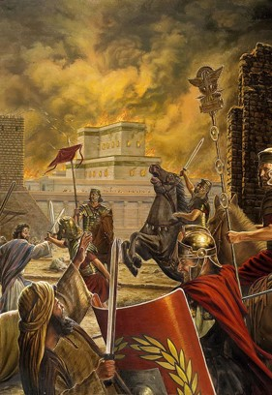



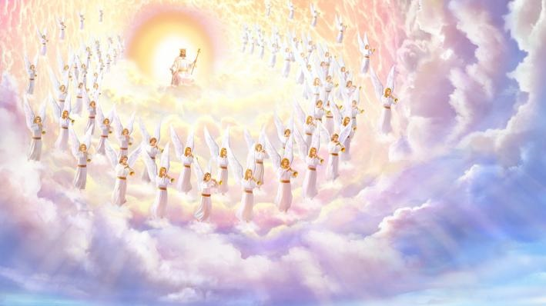



Los ancianos que habían visto el templo de Salomón lloraban al ver el pequeño y humilde templo edificado por Zorobabel (Esd. 3:8-13). Herodes el Grande quiso reconciliarse con los judíos reformando ese humilde templo. Hizo de él la maravilla arquitectónica que los discípulos alabaron ante Jesús.
Pero Jesús vio más allá de esas lujosas piedras; ese magnífico oro; y esa maravilla visual. Vio ejércitos romanos destruyendo todo a su paso. Vio el lugar edificado para gloria de Dios arrasado por la maldad del pueblo de Dios.
La destrucción del Templo:
  Una chispa de esperanza. Marcos 12:41-44.
  Preparación para el desastre. Marcos 13:1-13.
  La mano destructora. Marcos 13:14-18.
La Venida del Hijo del hombre:
  La gran tribulación. Marcos 13:19-23.
  La Segunda Venida de Jesús. Marcos 13:24-37.
Al mostrar esa realidad, la mezcló con la visión de la bendita esperanza: un día Jesús vendrá para acabar con la maldad y el pecado.

Slide 4

LA DESTRUCCIÓN DEL TEMPLO

Slide 5

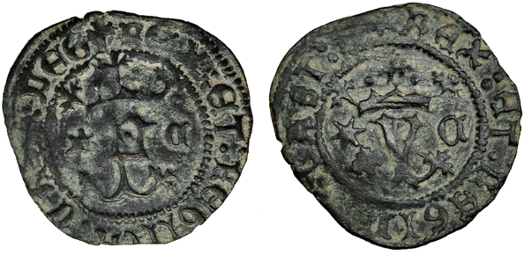
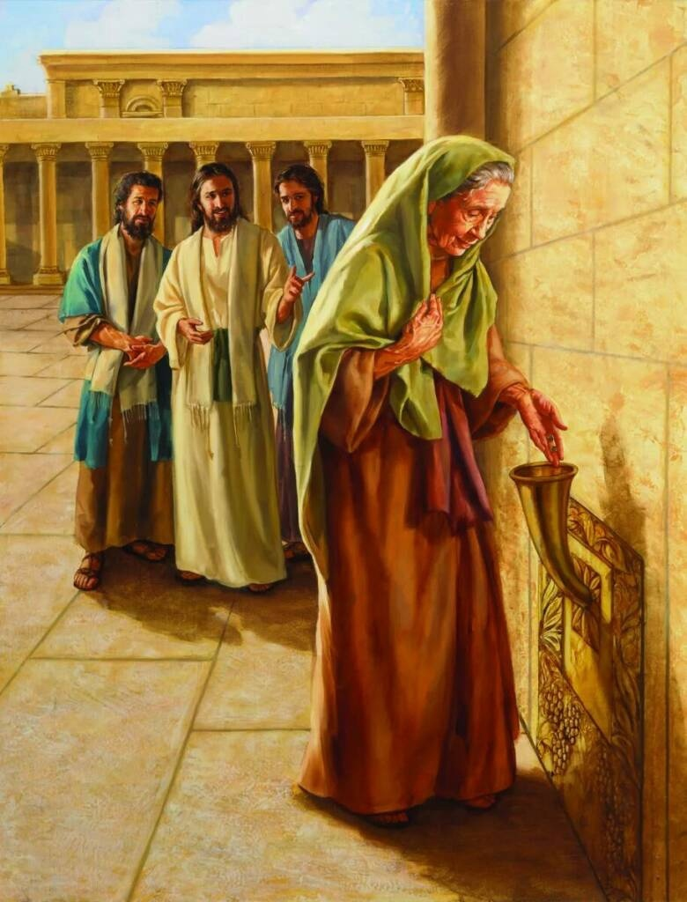
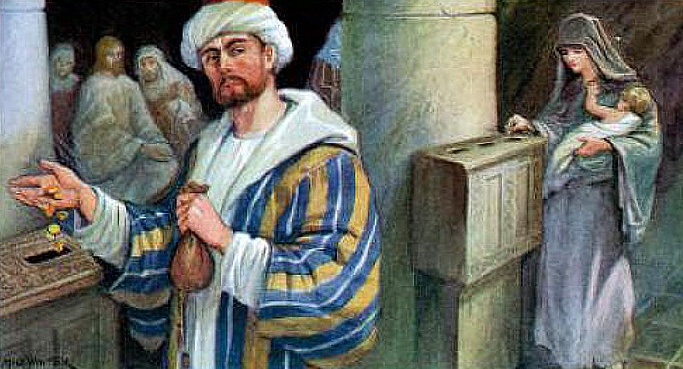
UNA CHISPA DE ESPERANZA
“Y vino una viuda pobre, y echó dos blancas, o sea un cuadrante” (Marcos 12:42)
El templo de Herodes tenía varios atrios. En el llamado “atrio de las mujeres” se encontraban 13 cofres donde se depositaban las ofrendas. Cada uno de ellos estaba destinado a un objetivo concreto (p.e. comprar leña).
Jesús observaba cómo depositaban grandes o pequeñas sumas en esos cofres, cuando fue impresionado por la pequeña ofrenda de una viuda (Mr. 12:41-42).
Al contrario que los ricos oferentes, esta viuda no deseaba ser alabada. Solo deseaba contribuir a la obra de Dios con lo poco que tenía (Mr. 12:43-44). No le importaba la corrupción imperante entre los sacerdotes. Su ofrenda era para Dios, no para los hombres.
Jesús iba a anunciar en breve la destrucción del templo a causa de la corrupción y la maldad de Israel. Pero en medio de la maldad reinante, esta viuda representaba a los adoradores sinceros que aún reconocían la santidad del Templo como la Casa donde Dios deseaba ser adorado.

Slide 6


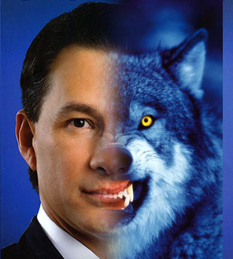
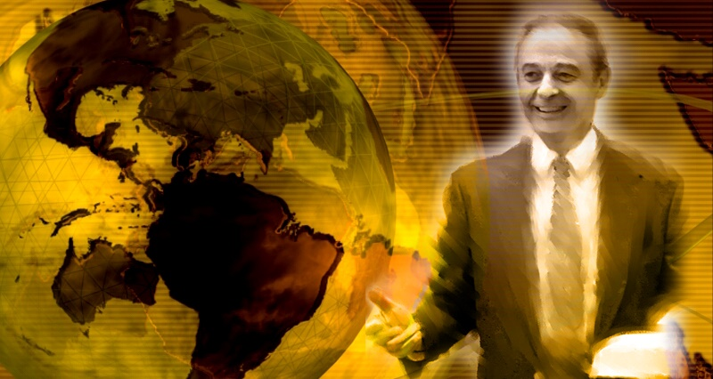
PREPARACIÓN PARA EL DESASTRE
“Y seréis aborrecidos de todos por causa de mi nombre; mas el que persevere hasta el fin, éste será salvo” (Marcos 13:13)
Subiendo el monte de los olivos, un discípulo llamó la atención de Jesús acerca del magnífico templo de Herodes (Mr. 13:1). Su respuesta dejó a todos atónitos (Mr. 13:2).
La importancia de la predicación del evangelio y sus consecuencias (v. 5-13)
Las señales de la destrucción del templo (v. 14-23)
Las señales del fin del mundo
(v. 24-37)
Ante la pregunta de los hermanos pescadores (Mr. 13:3-4), Jesús dividió su respuesta en estas tres fases:
En la primera fase, Jesús indicó que pronto surgirían (y seguirán surgiendo) falsos cristos que presentarán un evangelio falseado (Mr. 13:5-6). Éstos generarán turbulencias, pero aún no es el fin (Mr. 13:7-8).
Antes de la destrucción del Templo, el evangelio fue predicado en todo el mundo conocido. Y hasta que Jesús venga, debemos estar preparados para presentar nuestra fe con claridad, sin importar las consecuencias (Mr. 13:9-13; 1P. 3:15).

Slide 7

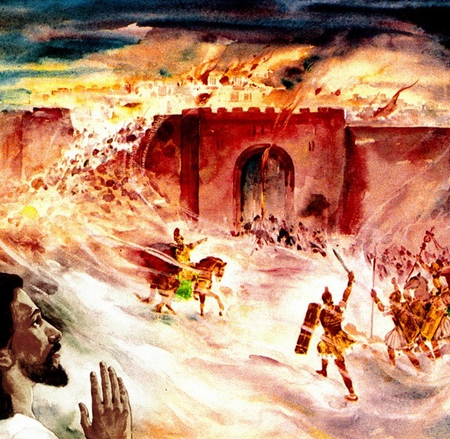
LA MANO DESTRUCTORA
“Pero cuando veáis la abominación desoladora de que habló el profeta Daniel, puesta donde no debe estar (el que lee, entienda), entonces los que estén en Judea huyan a los montes” (Marcos 13:14)
Jesús unió la destrucción del Templo con las profecías de Daniel (Dn. 9:27; 11:31; 12:11). La profecía de las 70 semanas presenta a un “príncipe” [Roma] que destruiría la ciudad y el templo después de la muerte del Mesías. Este es el “desolador” que llenó Jerusalén de “abominaciones” (Dn. 9:26-27).
Lucas deja claro que la “abominación desoladora” se refiere a Jerusalén rodeada de ejércitos romanos (Lc. 21:20).
Esto ocurrió el año 66 d.C. cuando Cestio Galo intentó tomar Jerusalén. Su imprevista retirada permitió a los cristianos abandonar la ciudad y salvar su vida (Mr. 13:15-18).
Un año después, Nerón envió a Vespasiano a sofocar la rebelión, y éste dejó a Tito para continuar el asedio, hasta la total destrucción de la ciudad en el año 70.

Slide 8

LA VENIDA DEL HIJO DEL HOMBRE

Slide 9

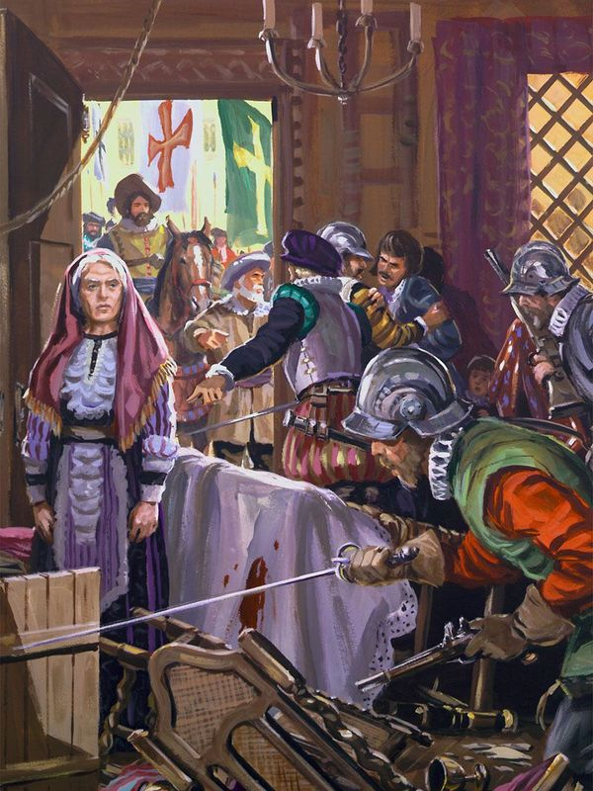
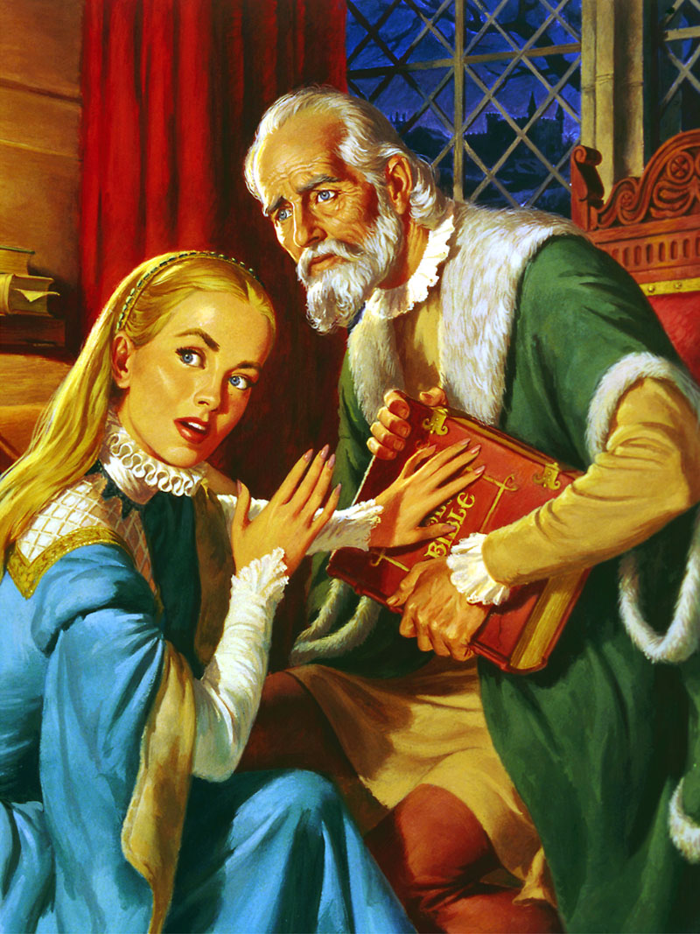
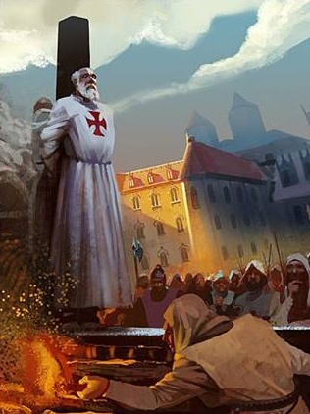
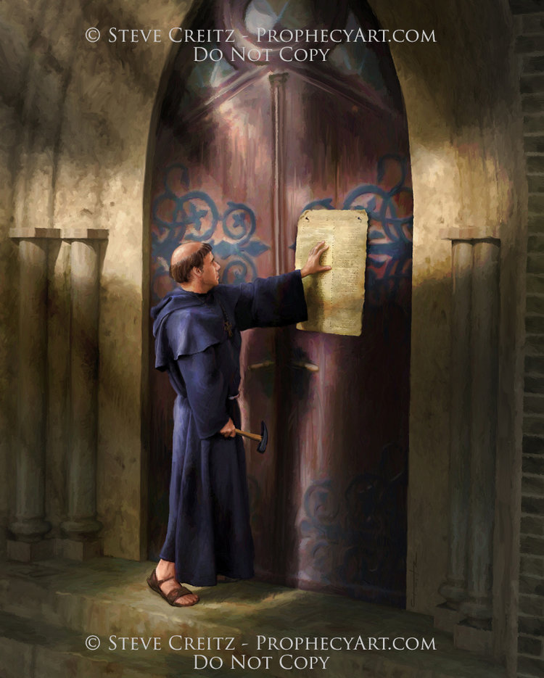
LA GRAN TRIBULACIÓN
“porque aquellos días serán de tribulación cual nunca ha habido desde el principio de la creación que Dios creó, hasta este tiempo, ni la habrá” (Marcos 13:19)
Después de explicar la destrucción del Templo, Jesús comienza a hablar de lo que ocurriría entre ese evento y su Segunda Venida: un tiempo de tribulación extrema
(Mr. 13:19).
Esta tribulación es contra “los escogidos”, es decir, los que se mantengan fieles a Jesús (Mr. 13:20). El periodo de tribulación implica la persecución del pueblo fiel por parte del poder religioso que dominó la Edad Media.
Durante ese periodo, muchos pagaron con su vida su deseo de leer la Biblia, y de ser leales a sus enseñanzas. Daniel 7:25 y otros pasajes nos dicen que la persecución duraría 1.260 años (entre 538 y 1798).
Antes de 1798, a partir de la reforma, la persecución amainó en algunas partes de Europa. Muchos tuvieron que huir de sus países para refugiarse en Alemania o Suiza, a fin de librarse de la persecución.

Slide 10

“Podemos saber que si nuestra vida está oculta con Cristo en Dios, cuando entremos en la prueba a causa de nuestra fe, Jesús estará con nosotros. Cuando se nos lleve delante de los dirigentes y los dignatarios para dar razón de nuestra fe, el Espíritu del Señor iluminará nuestro entendimiento y seremos capaces de dar testimonio para la gloria de Dios. Y si somos llamados a sufrir por Cristo, seremos capaces de ir a la prisión confiando en él como un niñito confía en sus padres. Ahora es el momento de cultivar la fe en Dios”
E. G. W. (Nuestra elevada vocación, 17 de diciembre)

Slide 11

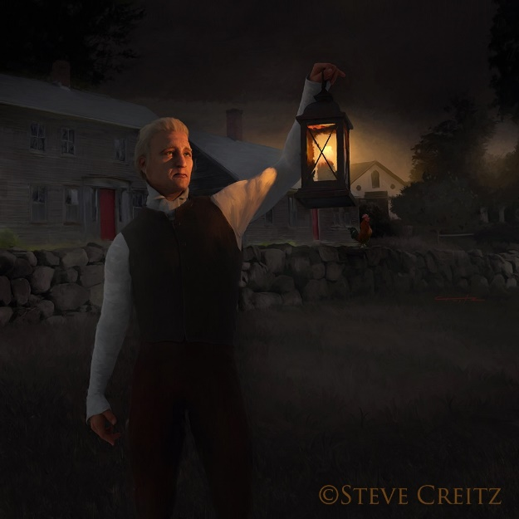
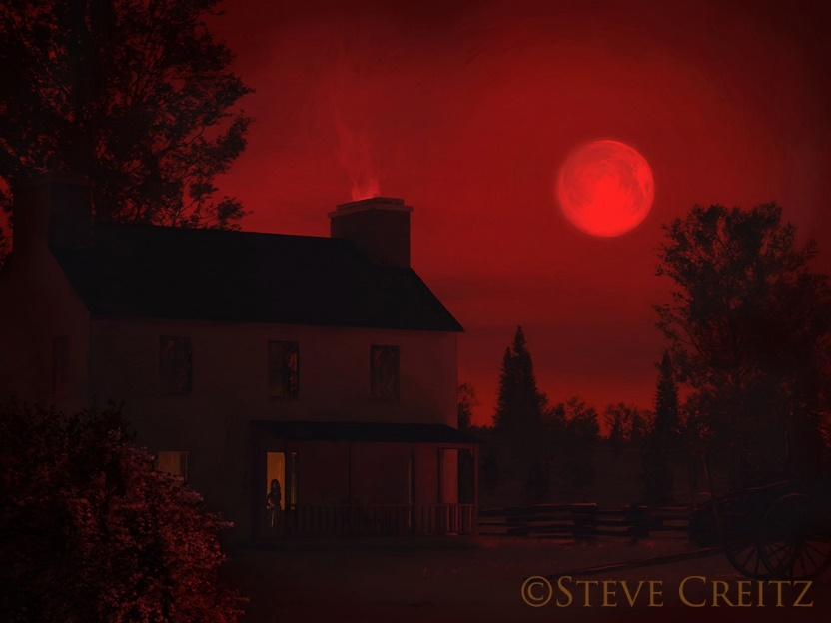
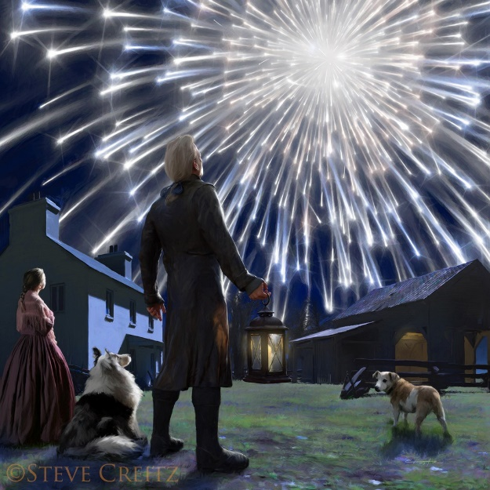
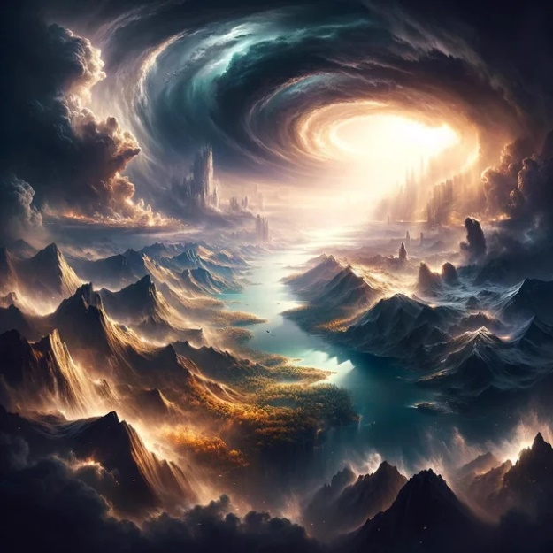
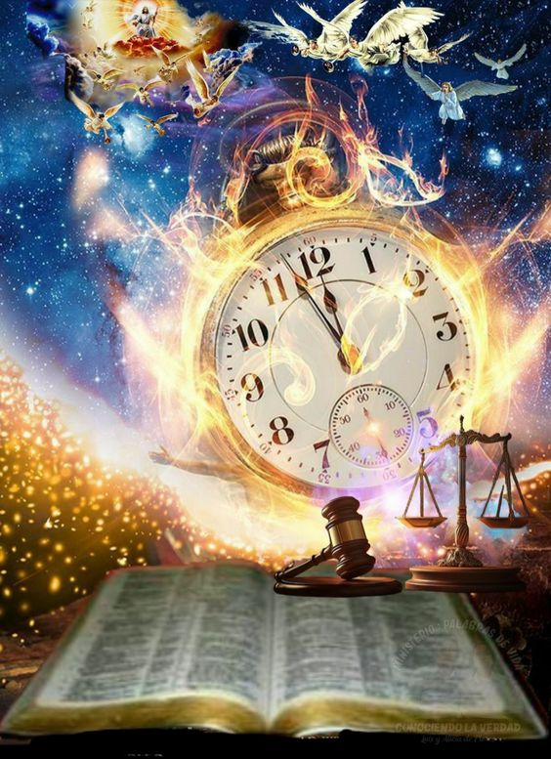
LA SEGUNDA VENIDA DE JESÚS
“Entonces verán al Hijo del Hombre, que vendrá en las nubes con gran poder y gloria” (Marcos 13:26)
Al acercarse el fin de la tribulación, comenzaron a cumplirse las señalas anunciadas por Jesús (Mr. 13:24-25):
Oscurecimiento del sol y de la luna (19/05/1780)
Caída de estrellas (13/11/1833)
Conmoción de los cielos. Evento futuro, anunciado también en Ap. 6:14
Después, aparecerá Jesús de forma visible, poderosa y gloriosa; los muertos en Cristo resucitarán; y los fieles vivos serán transformados (Mr. 13:26-27;
1Ts. 4:16-17).
¿Cuándo sucederá este gran evento? Jesús nos dice que, cuando veamos las señales, sabremos que se acerca (Mr. 13:28-29).
Como conclusión, Jesús aseguró que los eventos concernientes a la destrucción del Templo serían contemplados por esa misma generación (Mr. 13:30-31).
Pero, con respecto a su Segunda Venida, nos avisa que nadie sabe el momento. Nuestra parte es velar (Mr. 13:32-37).

Slide 12


«El momento exacto de la segunda venida de Cristo no ha sido revelado. Jesús dijo: “Pero del día y la hora nadie sabe”. Sin embargo, dio señales de su venida, y dijo: “Cuando veáis todas estas cosas, conoced que está cerca, a las puertas” Mateo 24:48, 36, 33. […] Puesto que no conocemos la hora de la venida de Cristo, debemos vivir sobria y piadosamente en este mundo, “aguardando la esperanza bienaventurada y la manifestación gloriosa de nuestro gran Dios y Salvador Jesucristo”»
E. G. W. (Reflejemos a Jesús, 1 de septiembre)

